Slide 1












2. Encaminhada p/ EPE via
5. Retorno da solicitação
4.a. Info. pública e concedida
3. Órgão/Diretoria detentora da info.
1. Cidadão solicita informação
4.b. Info. classificada (reservada/secreta/ultrassecreta) ou protegida e, portanto, não concedida
4.c. Info. não abrangida no escopo da LAI
Notes:
Ícones foram retirados do https://www.flaticon.com/free-icon/lightbulb_702797#term=light&page=1&position=77

Slide 2
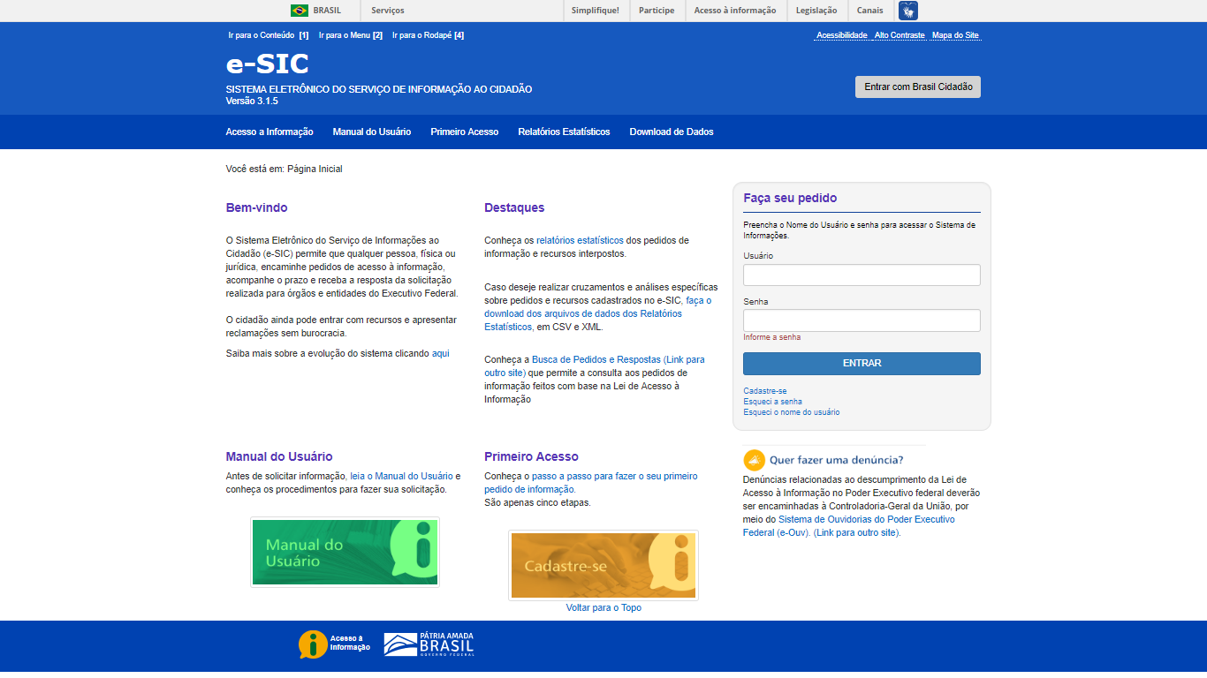
REGISTRAR PEDIDO, CONSULTAR PEDIDO E CONSULTAR RECURSO - REQUER CADASTRO DE USUÁRIO

Slide 3
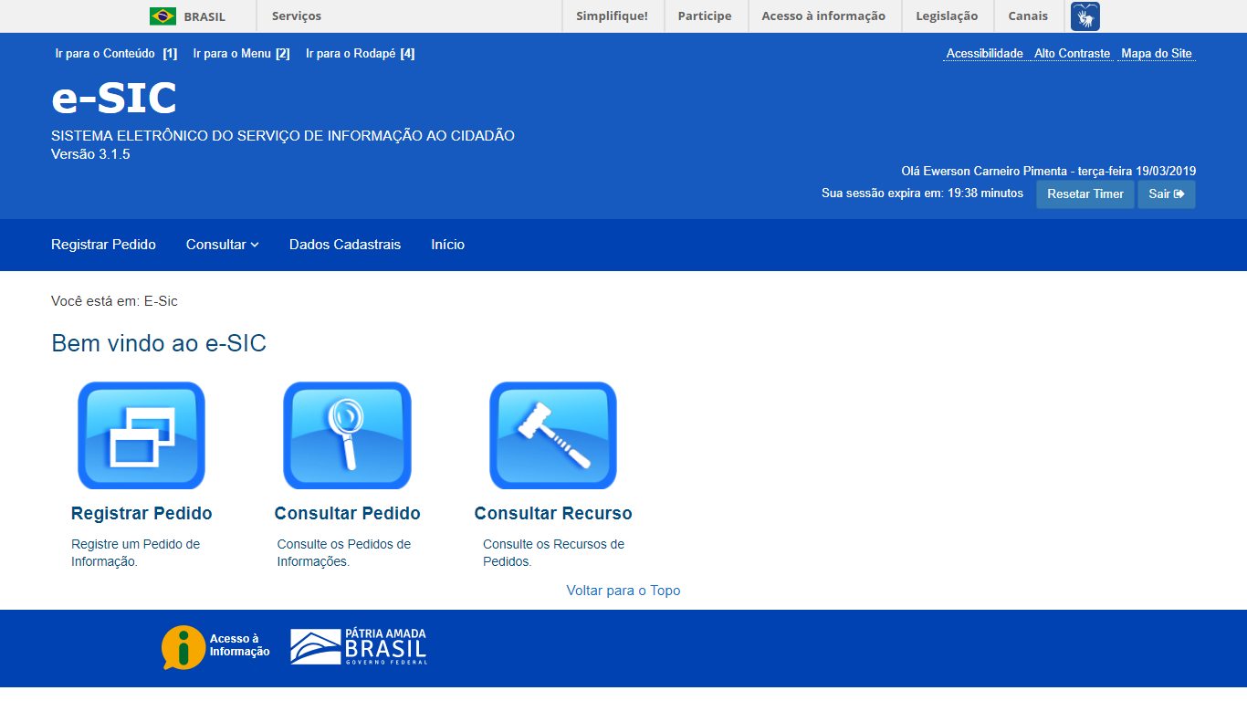
REGISTRAR PEDIDO, CONSULTAR PEDIDO E CONSULTAR RECURSO - REQUER CADASTRO DE USUÁRIO

Slide 4
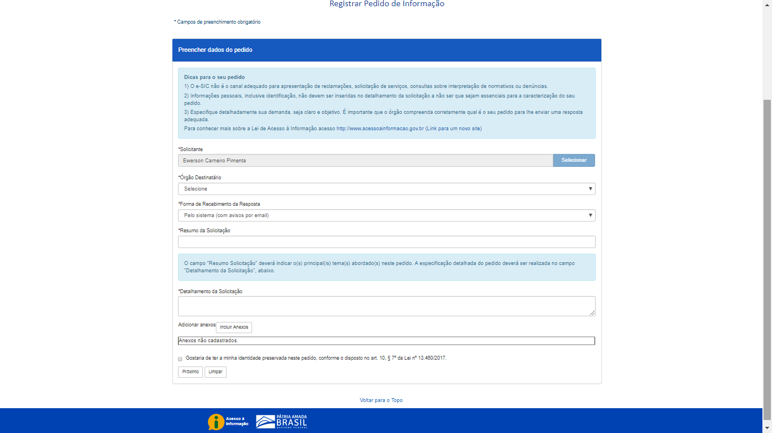
REGISTRAR PEDIDO, CONSULTAR PEDIDO E CONSULTAR RECURSO - REQUER CADASTRO DE USUÁRIO

Slide 5
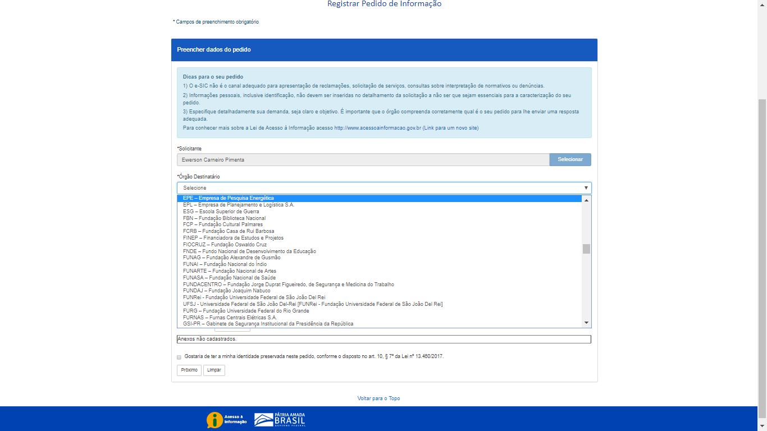
REGISTRAR PEDIDO, CONSULTAR PEDIDO E CONSULTAR RECURSO - REQUER CADASTRO DE USUÁRIO

Slide 6
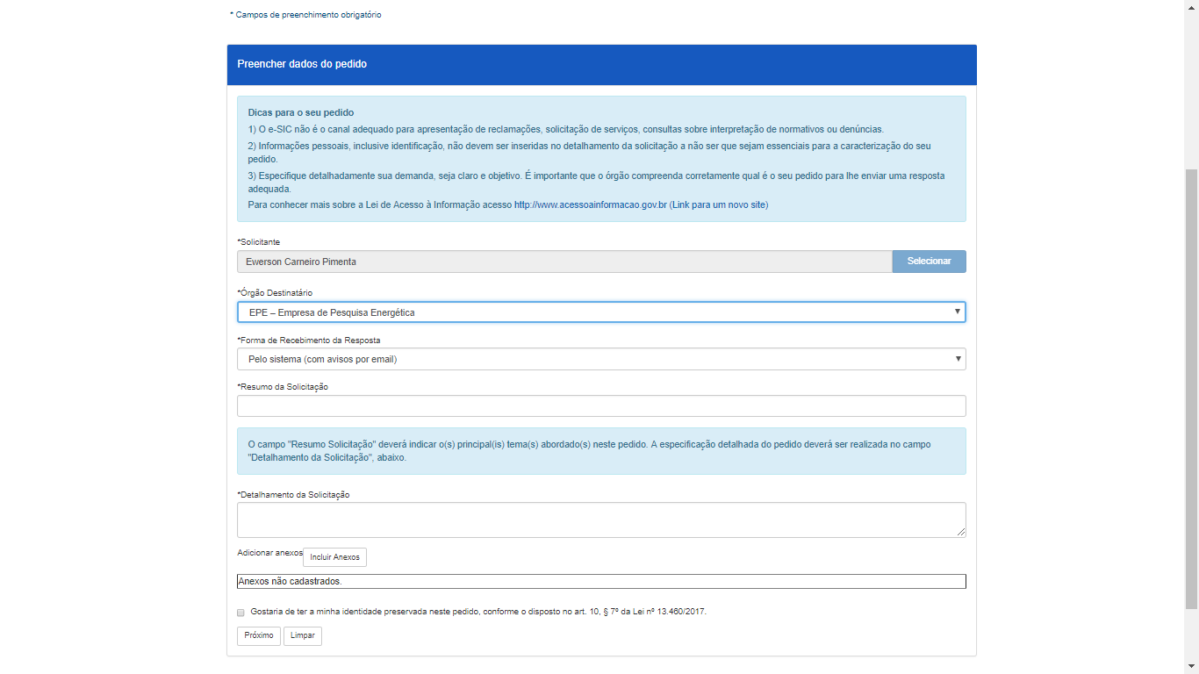
REGISTRAR PEDIDO, CONSULTAR PEDIDO E CONSULTAR RECURSO - REQUER CADASTRO DE USUÁRIO

Slide 7
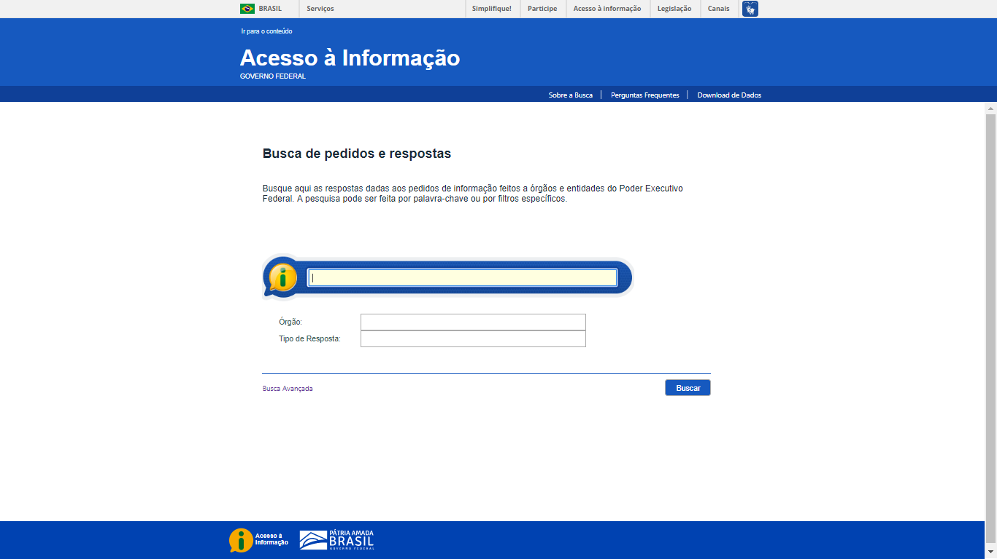
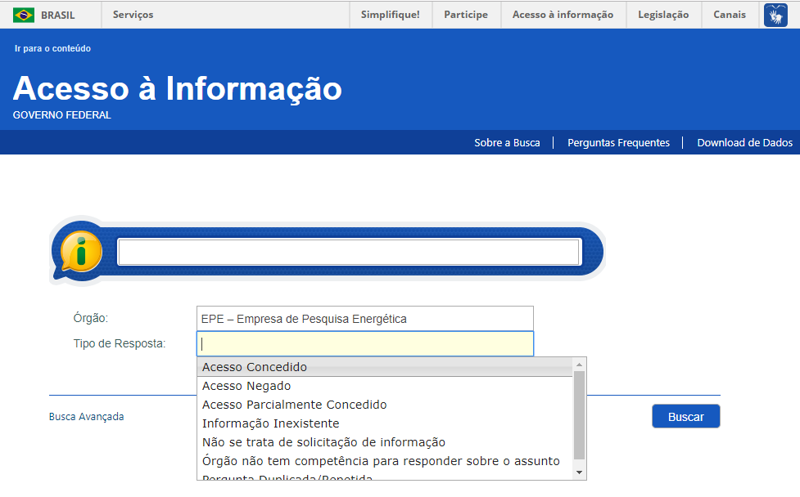
CONSULTAR PEDIDOS PRÉVIOS REALIZADOS POR OUTROS (NÃO REQUER CADASTRO) – BUSCA SIMPLES

Slide 8
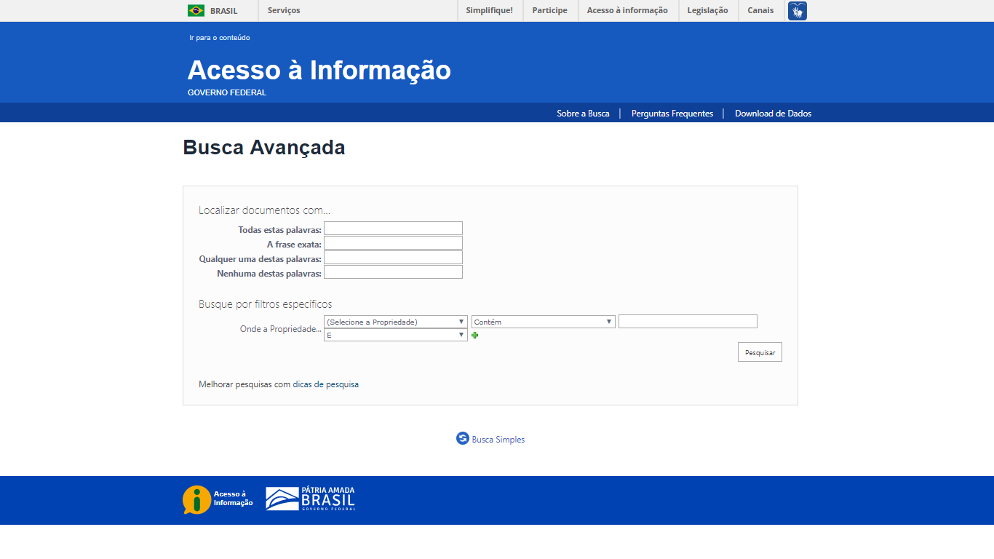
CONSULTAR PEDIDOS PRÉVIOS REALIZADOS POR OUTROS (NÃO REQUER CADASTRO) – BUSCA AVANÇADA

Slide 9
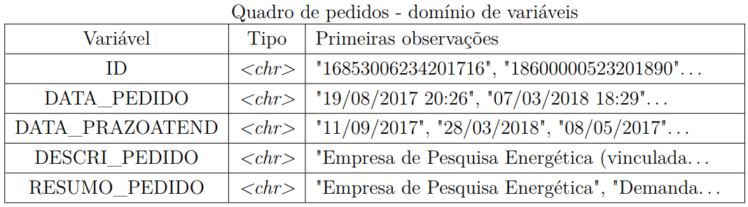
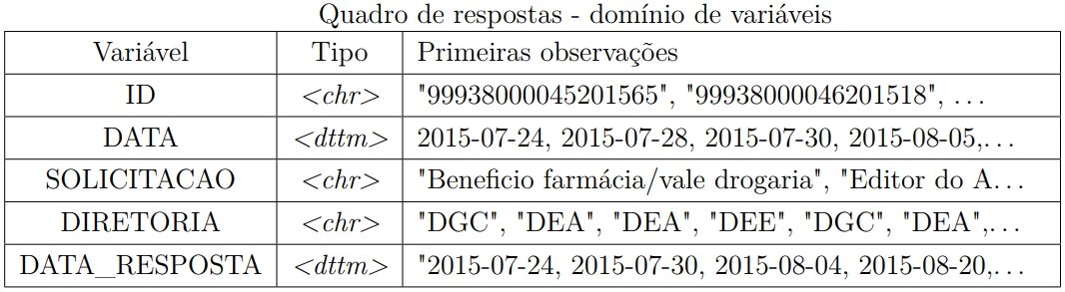

Slide 10

DEE

Slide 11

DGC

Slide 12

DEA

Slide 13


DPG

Slide 14
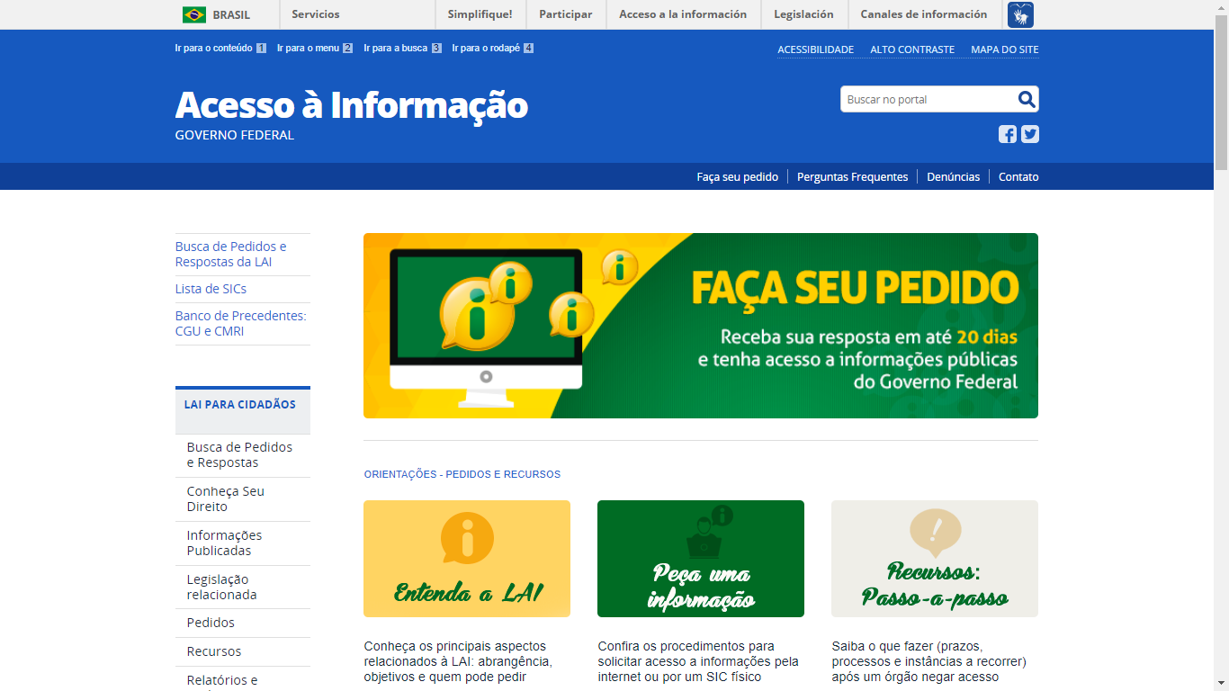

Slide 15
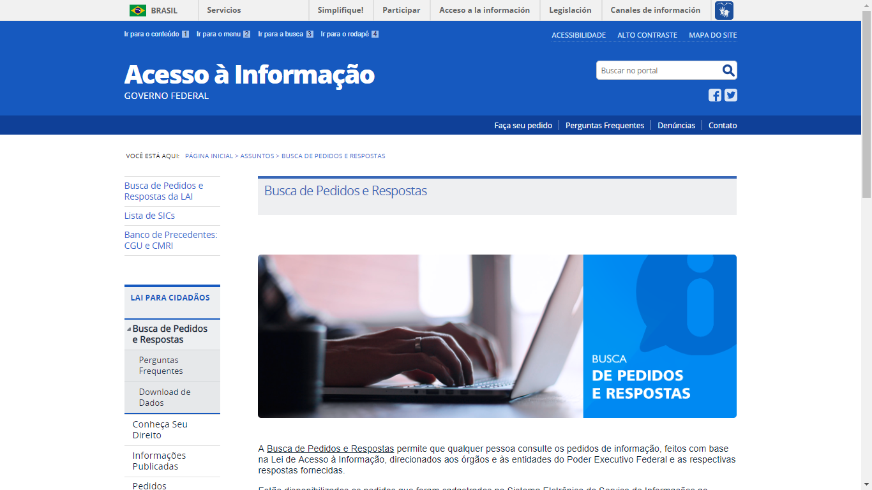

Slide 16
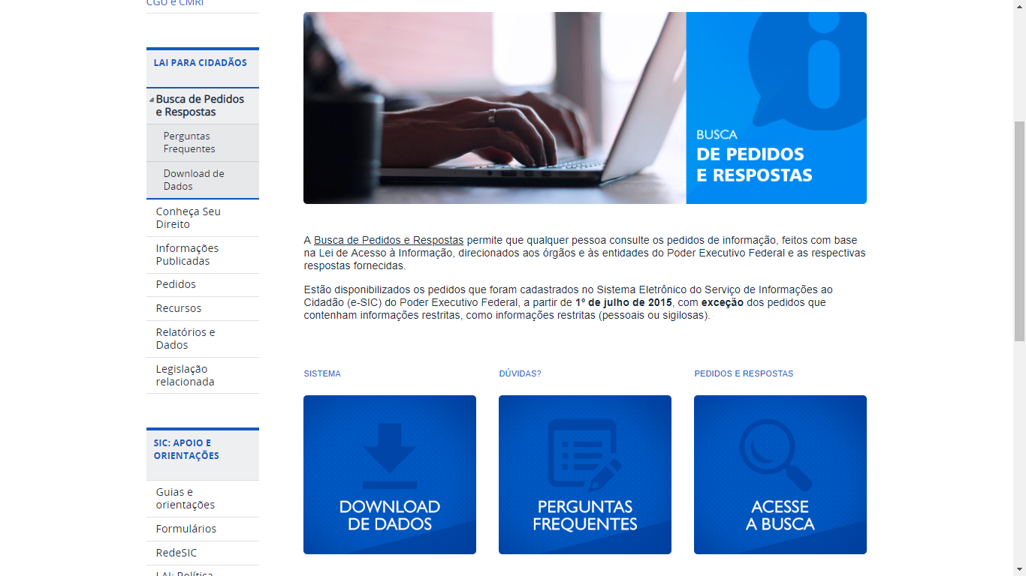

Slide 17
